Slide 1



高压氧的临床应用-科学用氧，守护健康
看不见的” 氧护”，看得见的康复

Slide 2

目录
高压氧的治疗原理
高压氧的适用疾病
01
02
CONTENTS
高压氧的治疗效果
高压氧的应用流程
03
04
高压氧的注意事项
05

Slide 3




什么是高压氧治疗？
Hyperbaric Oxygen Therapy (HBOT)
高压环境
在1.5至3个大气压的密闭舱内进行治疗。
高浓度氧吸入
患者吸入近乎纯氧，显著提升血氧含量。
治疗原理
为受损组织提供充足氧气，促进修复与愈合。
Notes:
高压氧治疗，顾名思义，就是在高于一个大气压的环境中呼吸纯氧。这种治疗方式能够极大地提高血液中的氧气含量，从而为身体的各个器官和组织提供充足的氧气，达到治疗疾病的效果。

Slide 4
01 高压氧的治疗原理
★提高血氧含量、增加血氧弥散力，增加组织内储氧量
★收缩血管、减轻水肿
★抑制厌氧菌的生长、繁殖
★压缩进入人体内的气泡
★促进损伤修复
★高压氧还可以与放、化疗协同作用，增加疗效
★抗菌作用
★改善微循环
★抗炎作用
★止痛作用
★促血管新生
★促干细胞作用
★促肉芽组织生长 ★抗衰老作用

Slide 5
气体物理特性
气体分压规律
气体扩散定律
气体溶解特性
在高压氧舱中，氧气分压随舱内压力升高而增加，如2ATA压力下，氧分压可达1400mmHg，为常压的10倍。
高压氧治疗时，氧气因分压差大快速扩散入组织，如一氧化碳中毒患者，2.5ATA高压氧可加速碳氧血红蛋白解离。
在3ATA高压氧环境下，每100ml血液可溶解6.3ml氧气，远超常压下的0.3ml，有效改善缺氧组织供氧。

Slide 6



生理效应机制
抑制厌氧菌生长
在高压氧环境中，厌氧菌代谢所需的低氧环境被破坏，例如气性坏疽患者接受治疗后，病菌繁殖得到有效控制。
改善组织氧供
促进血管新生
高压氧治疗可使血氧分压提升10-20倍，如一氧化碳中毒患者经治疗后，组织氧含量显著增加，促进中毒症状缓解。
研究显示，高压氧可刺激血管内皮生长因子生成，在糖尿病足溃疡治疗中，新生血管形成加速，创面愈合时间缩短30%。

Slide 7
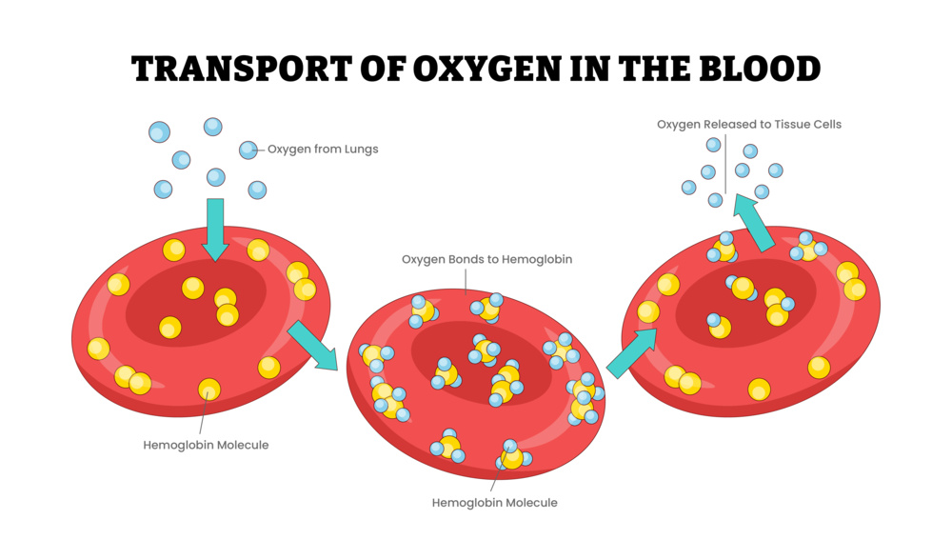

提高血氧含量与弥散距离
核心原理
在高压环境下，氧气的溶解度显著增加，血液中的物理溶解氧量大幅提高。
治疗优势
氧气能更有效地到达身体各部位，包括因血液循环障碍而缺氧的深层组织。
氧气在血液中的运输与弥散示意图
Notes:
高压氧治疗最核心的原理之一，就是通过增加血液中的物理溶解氧量，来提高血氧含量和氧的弥散距离。这使得氧气能够穿透到身体更深层的组织，为缺氧的细胞提供能量。

Slide 8
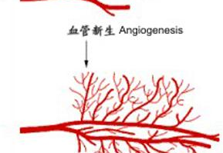
促进血管新生与侧支循环
VEGF 表达刺激
高压氧能够显著刺激血管内皮生长因子（VEGF）的表达，为新血管的生成提供关键信号。
侧支循环建立
新生血管有助于建立有效的侧支循环网络，从而改善缺血组织的血液供应，加速功能恢复。
血管新生与侧支循环示意图
Notes:
此外，高压氧还能促进血管新生和侧支循环的建立。这对于治疗因血管堵塞或损伤导致的缺血性疾病，如脑梗死、冠心病等，具有重要的意义。

Slide 9

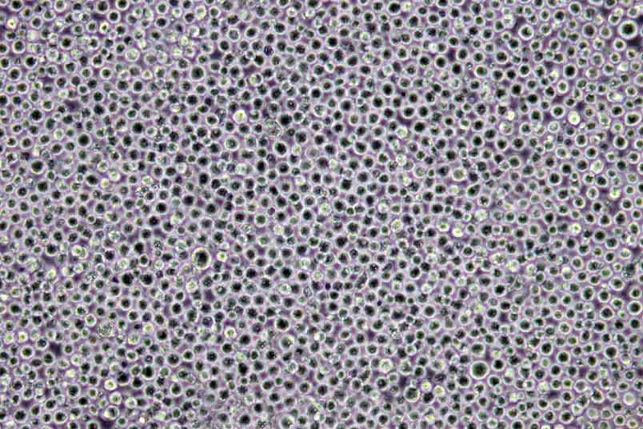
抑制厌氧菌生长与繁殖
高压氧的致命影响
高压氧环境能显著提高组织氧分压，这对依赖无氧环境的厌氧菌来说是致命的，从而有效抑制其生长和繁殖。
增强机体免疫能力
同时，高压氧还能增强白细胞的杀菌能力，全面提升机体的免疫力，协同对抗感染。
厌氧菌生长受抑示意图
Notes:
高压氧对厌氧菌也有显著的抑制作用。在高压氧环境下，厌氧菌无法生存和繁殖，因此高压氧是治疗厌氧菌感染，如气性坏疽的重要手段。

Slide 10
02 高压氧的适用疾病

Slide 11
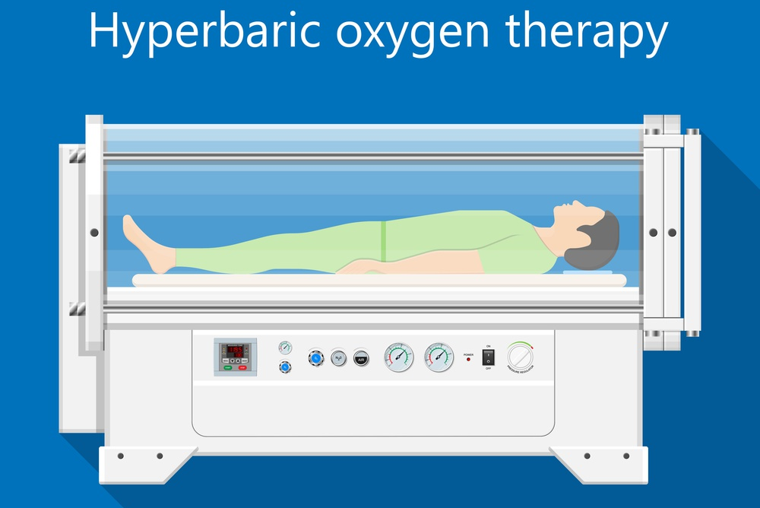



急性中毒
高压氧治疗：一氧化碳中毒的特效方法
快速解离CO
迅速将一氧化碳从血红蛋白上解离，恢复携氧能力。
减轻脑水肿
有效减轻中毒引起的继发性脑水肿，降低颅内压力。
保护神经细胞
减少神经细胞损伤，改善预后，降低后遗症风险。
临床应用：患者接受高压氧舱治疗
Notes:
高压氧在急性中毒的治疗中具有重要地位，尤其是对于一氧化碳中毒。它能快速有效地清除体内的一氧化碳，挽救患者的生命。

Slide 12
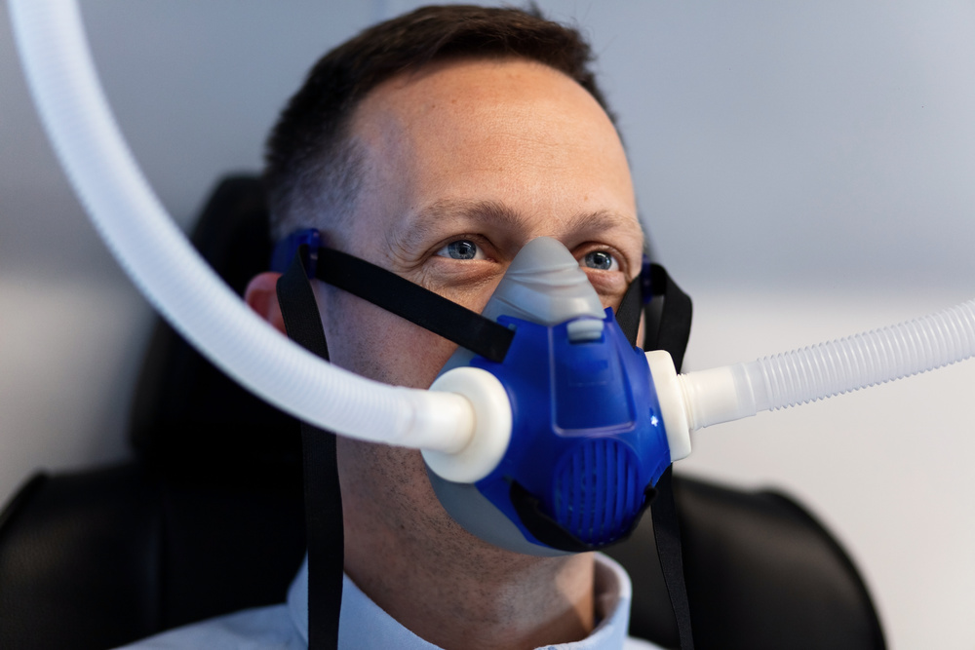


神经系统疾病
高压氧治疗的临床应用
显著疗效
对脑外伤、脑卒中、脊髓损伤、缺氧缺血性脑血管病、周围神经损伤等疾病有显著疗效。
改善缺氧缺血
有效改善脑组织的缺氧状态，为神经修复提供基础。
促进修复
临床案例：脑外伤患者接受高压氧治疗
减轻脑水肿，促进神经细胞的修复和再生。
Notes:
在神经系统疾病的康复治疗中，高压氧也发挥着重要作用。它能为受损的神经细胞提供充足的氧气，促进其修复和再生，帮助患者恢复功能。

Slide 13
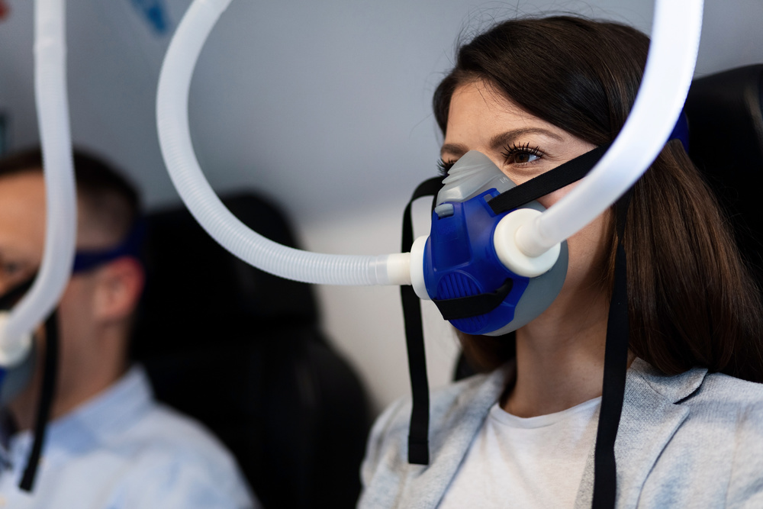


骨科和运动损伤疾病
高压氧的临床应用
促进骨折愈合和运动损伤修复
有效促进愈合缓慢或不愈合的骨折，加速骨骼修复进程。
提高再植成功率
改善断肢再植术后的血液循环，显著提高再植成功率。
高压氧通过改善局部微环境，为骨科修复提供了创新且有效的治疗途径。
Notes:
在骨科领域，高压氧主要用于促进骨折愈合和提高断肢再植的成功率。它能改善局部的血液循环，为骨骼修复提供良好的条件。

Slide 14
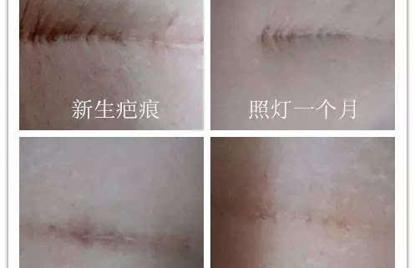

慢性难愈性伤口
高压氧治疗方案
高压氧治疗是治疗慢性难愈性伤口的重要手段之一。它能改善伤口局部的缺氧状态，促进肉芽组织生长和上皮化，加速伤口愈合。
改善局部缺氧
提升组织氧分压，为愈合提供能量
促进肉芽生长
加速新生血管和组织的形成
临床应用案例
糖尿病足伤口愈合前后对比
Notes:
对于一些慢性难愈性伤口，如糖尿病足、压疮等，高压氧治疗也是一种非常有效的治疗方法。它能加速伤口愈合，减轻患者的痛苦。

Slide 15

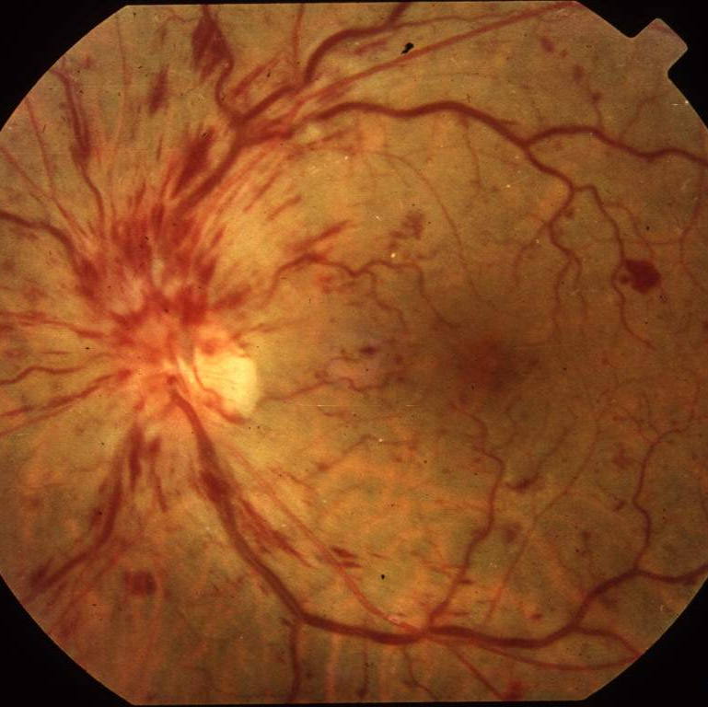
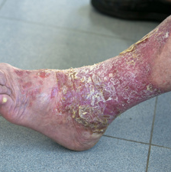
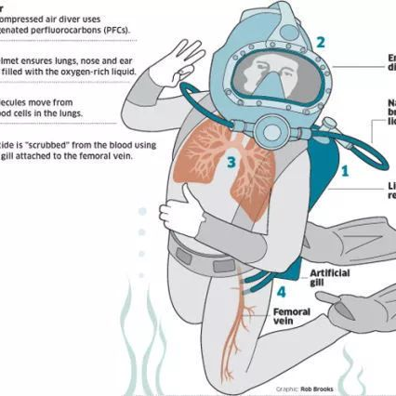
其他临床应用
突发性耳聋
视网膜中央动脉阻塞
高压氧可改善内耳缺氧，有效治疗突发性感音神经性耳聋。
紧急高压氧治疗可挽救濒危视力，是重要的急救手段。
气性坏疽
减压病
抑制厌氧菌生长繁殖，是综合治疗的关键组成部分。
加速体内气泡溶解，是治疗潜水员减压病的首选方法。
Notes:
除了上述应用外，高压氧还在突发性耳聋、视网膜中央动脉阻塞、气性坏疽、减压病等疾病的治疗中发挥着重要作用。

Slide 16
神经系统疾病
缺血性脑卒中
颅脑损伤
周围神经损伤
临床中对发病6小时内的缺血性脑卒中患者，采用高压氧治疗可改善脑组织氧供，某三甲医院数据显示其有效率达78%。
对重度颅脑损伤患者，高压氧能减轻脑水肿，促进神经功能恢复，如某患者昏迷15天后经治疗苏醒。
糖尿病周围神经病变患者，高压氧可缓解肢体麻木疼痛，临床案例显示治疗20次后症状改善率超60%。

Slide 17

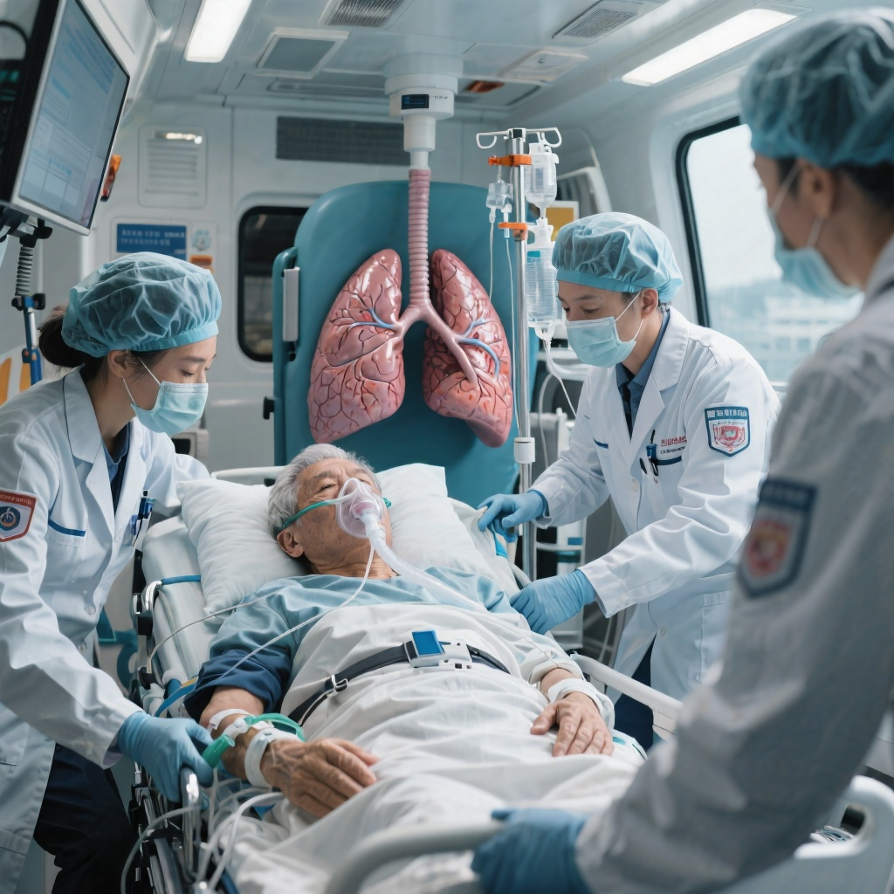
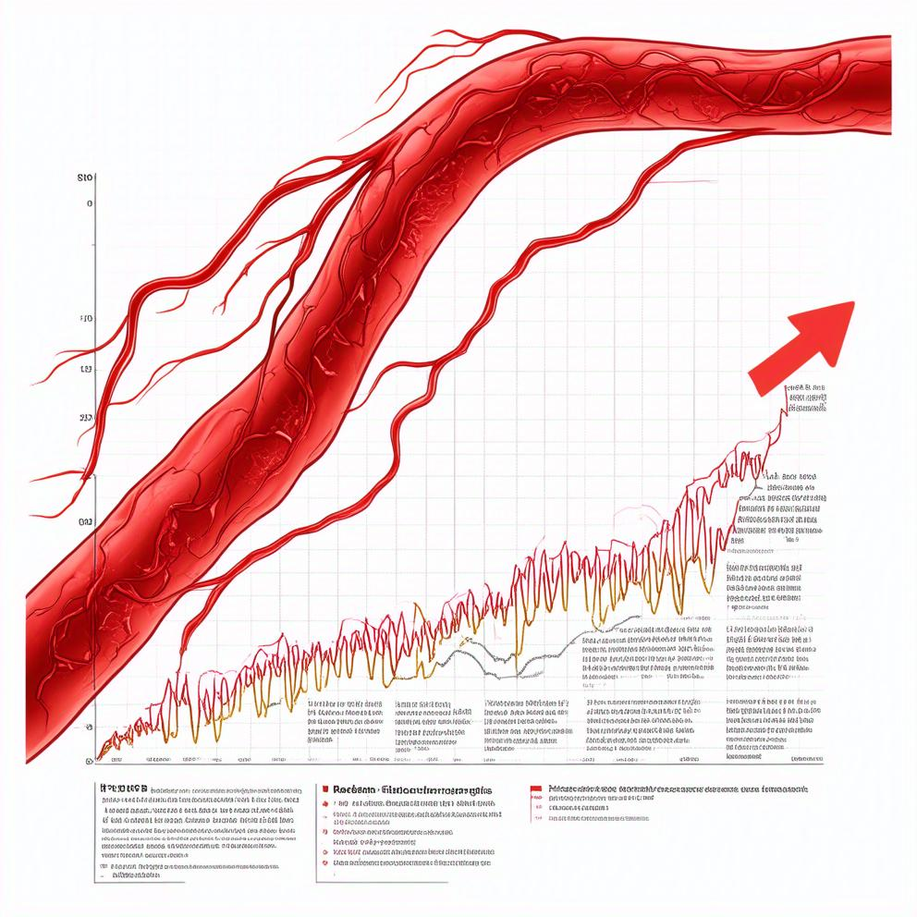
心血管系统疾病
急性心肌梗死恢复期
某三甲医院对20例心梗恢复期患者采用高压氧治疗，血氧分压提升3倍，左心室射血分数平均提高8%，缩短康复周期15天。
慢性心力衰竭
对NYHA III级心衰患者，高压氧配合常规治疗3周后，6分钟步行距离增加120米，BNP水平下降40%，呼吸困难症状明显改善。
糖尿病足合并周围血管病变
某糖尿病中心15例Wagner 2级足溃疡患者，高压氧治疗每日1次，20次后溃疡愈合率达80%，踝肱指数平均提升0.2。

Slide 18
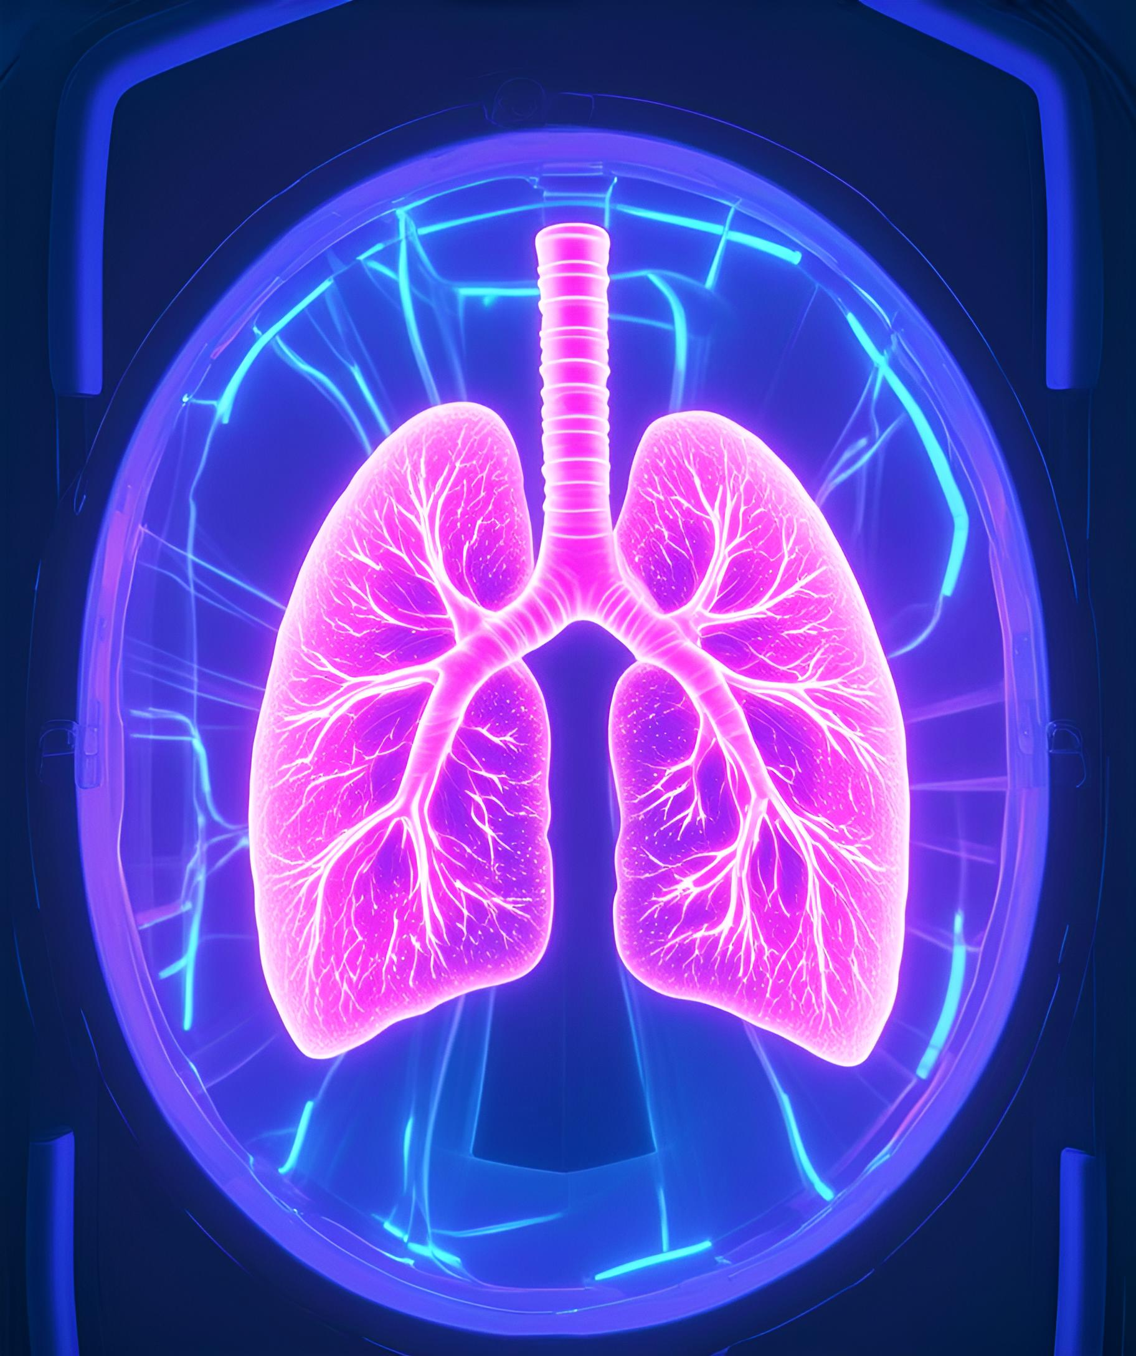
呼吸系统疾病
急性呼吸窘迫综合征（ARDS）
对重度ARDS患者，高压氧可改善氧合，某三甲医院数据显示其氧分压提升率达40%，缩短机械通气时间。
慢性阻塞性肺疾病（COPD）急性加重期
COPD急性加重伴严重低氧血症时，高压氧辅助治疗可降低肺动脉压，某病例治疗后PaO2上升35mmHg。

Slide 19
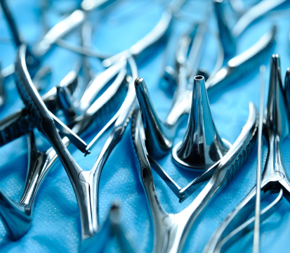
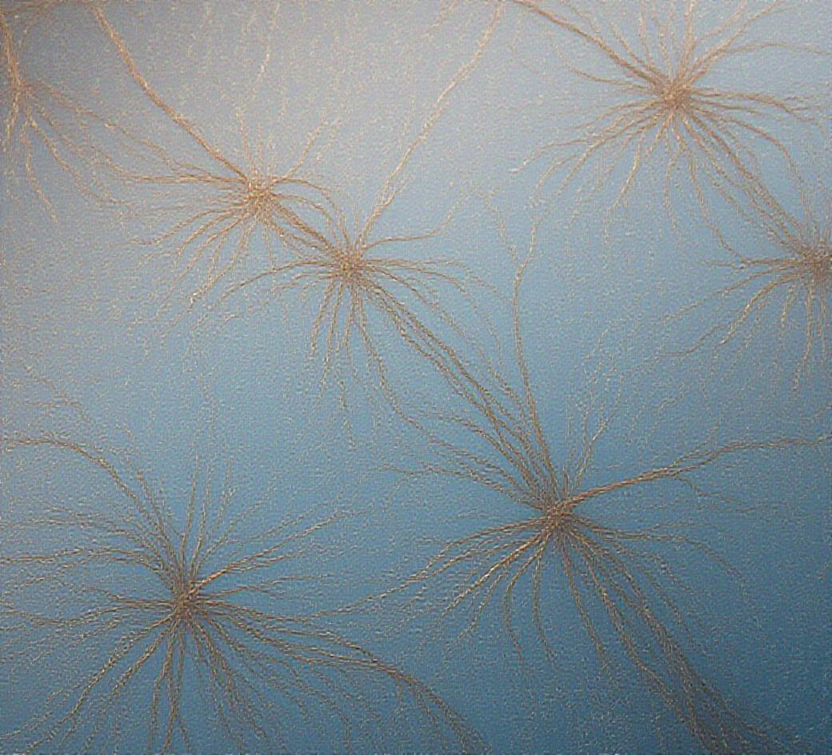
耳鼻喉科疾病
突发性耳聋
临床中对病程<72小时的突发性耳聋患者，采用高压氧联合激素治疗，可提高听力恢复率约30%，尤其对低频下降型效果显著。
慢性化脓性中耳炎
对药物治疗无效的慢性化脓性中耳炎患者，术后辅助高压氧治疗，能促进鼓室黏膜修复，减少渗出，缩短愈合时间约5-7天。

Slide 20
03 高压氧的治疗效果

Slide 21

改善组织缺氧
提升血氧分压与氧含量
促进侧支循环建立
减轻脑水肿与细胞损伤
高压氧治疗可使血氧分压提升至常压下的10-15倍，如一氧化碳中毒患者经治疗后血氧含量显著提高，快速纠正组织缺氧状态。
在缺血性脑血管病治疗中，高压氧可促进脑血管侧支循环形成，临床案例显示患者脑组织血流灌注改善率达60%以上。
颅脑损伤患者采用高压氧治疗，能降低颅内压，减少脑细胞乳酸堆积，某三甲医院数据显示脑水肿消退时间缩短30%。

Slide 22
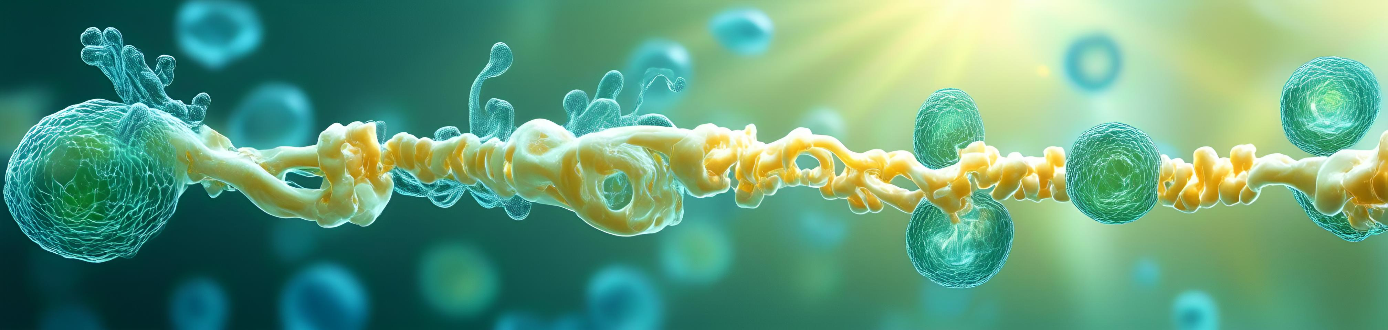
促进组织修复
加速伤口愈合
促进骨组织再生
修复神经损伤
对糖尿病足溃疡患者，高压氧治疗可使血氧分压提升10-15倍，某三甲医院数据显示愈合率提高40%以上。
股骨头坏死早期患者经高压氧治疗，MRI显示骨密度增加，某研究中3个月有效率达65%。
脊髓损伤后高压氧干预，可促进轴突再生，临床案例显示患者运动功能评分平均提高20分。

Slide 23

增强免疫力
提升免疫细胞活性
调节免疫因子水平
研究显示，高压氧治疗可使中性粒细胞杀菌能力提升30%，帮助感染患者更快控制炎症。
对慢性疲劳综合征患者，高压氧可降低炎症因子TNF-α浓度约25%，改善免疫失衡状态。

Slide 24



减轻炎症反应
抑制促炎因子释放
增强抗炎因子活性
改善局部氧供抑制炎症
在急性胰腺炎治疗中，高压氧可使患者血清TNF-α水平降低约30%，缓解胰腺组织水肿与炎症浸润。
研究显示，高压氧治疗能提升烧伤患者IL-10浓度至正常水平1.8倍，加速创面炎症消退。
糖尿病足溃疡患者经高压氧治疗后，局部组织氧分压提高至90mmHg以上，炎症坏死区域缩小40%。

Slide 25
04 高压氧的应用流程

Slide 26
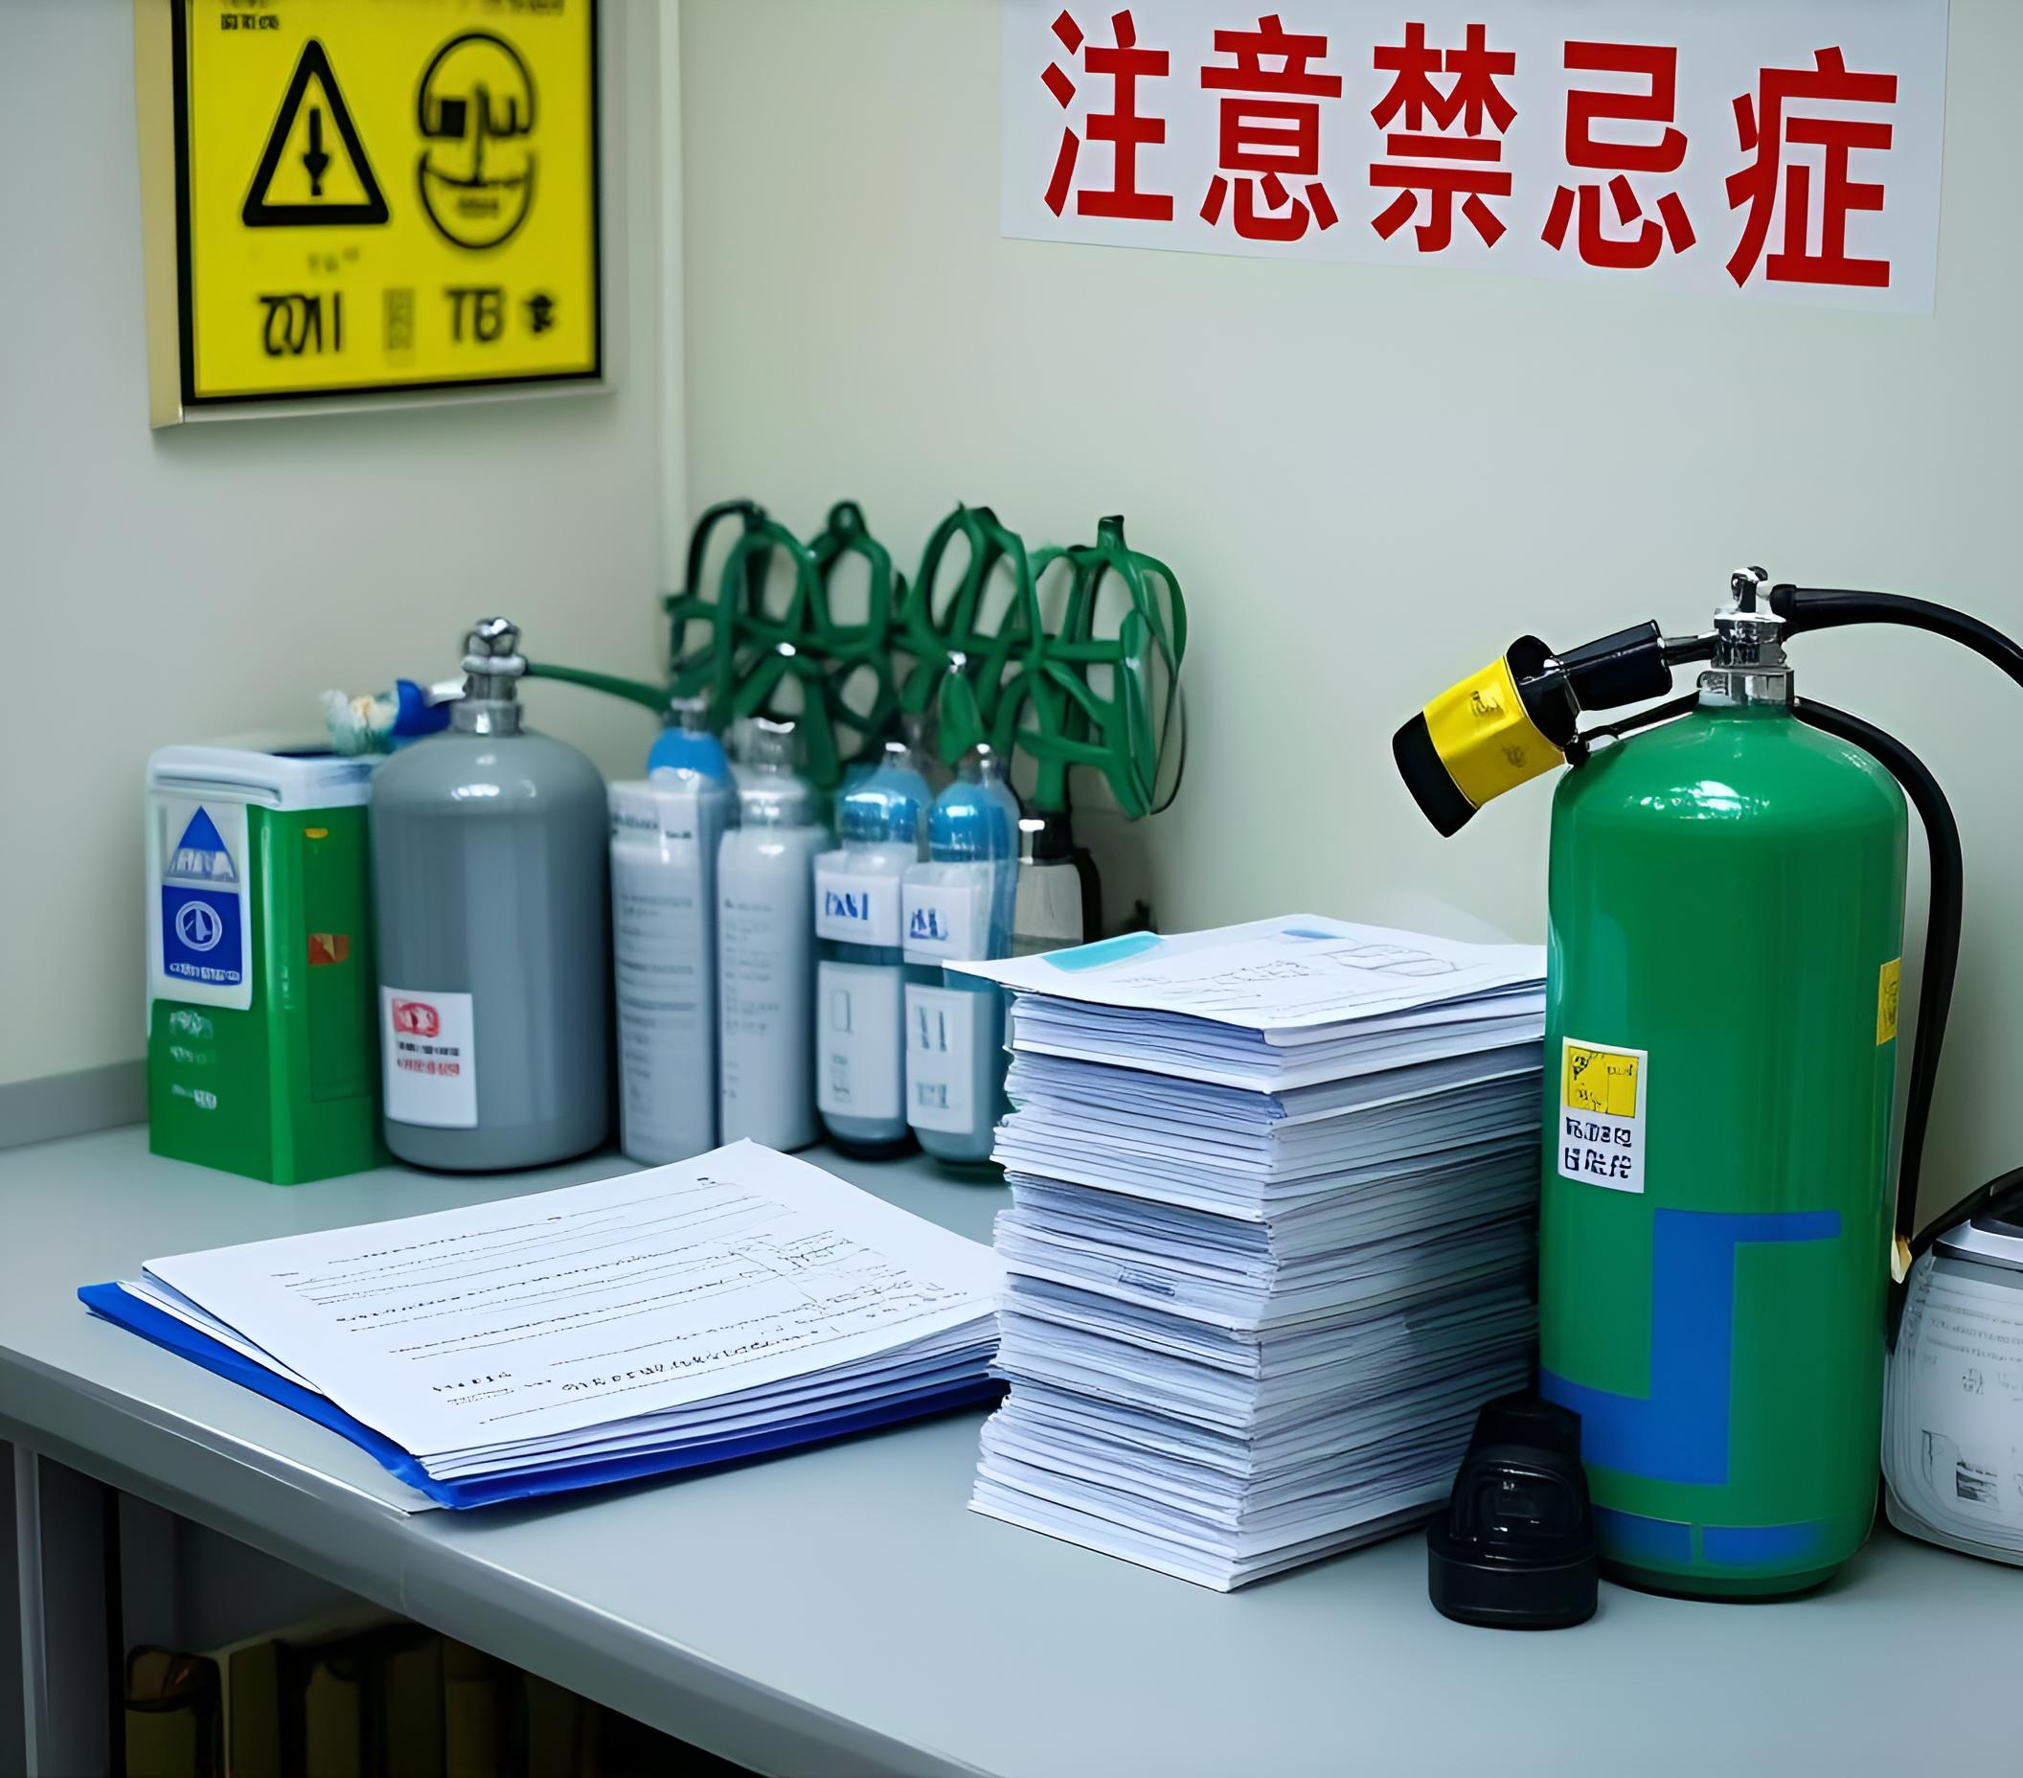
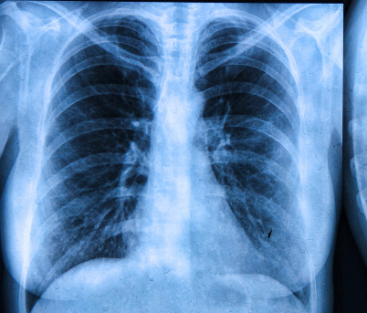
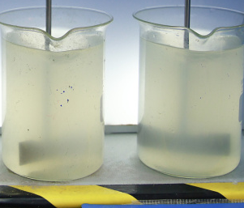
患者评估
病史采集与禁忌症排查
体格检查与辅助检查
治疗耐受性评估
详细询问患者是否有未经处理的气胸，如某颅脑损伤患者因隐瞒气胸史接受高压氧治疗后出现严重气压伤。
测量生命体征，进行胸部X线检查，如COPD患者需确认肺部感染控制情况，避免治疗中出现呼吸衰竭。
模拟升压试验观察患者耳气压调节能力，约15%患者首次治疗出现中耳疼痛，需提前教会咽鼓管吹张法。

Slide 27

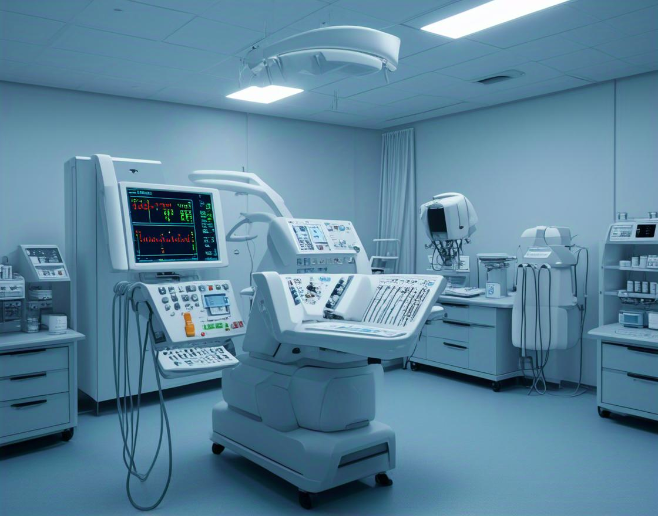
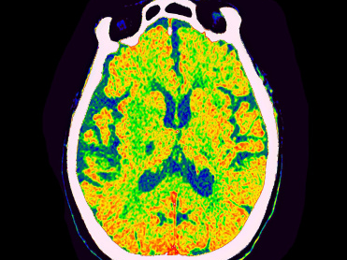
治疗方案制定
患者评估与适应症确认
治疗参数设定
疗程规划与疗效监测
需全面评估患者病史，如一氧化碳中毒者需结合碳氧血红蛋白浓度，仅当浓度＞20%且无禁忌证时启动高压氧治疗。
根据病情调整压力与时长，例如突发性耳聋患者常用2.0-2.5ATA压力，每日1次，10次为一疗程。
脑外伤患者通常需连续治疗20-30次，期间通过GCS评分及影像学检查评估意识恢复情况调整方案。

Slide 28



治疗过程实施
舱内加压操作
稳压吸氧阶段
减压程序执行
医护人员需缓慢升压，如脑外伤患者治疗从0.02MPa开始，20分钟内匀速升至治疗压力，密切监测生命体征。
患者佩戴面罩吸氧，氧流量5-8L/min，如CO中毒患者需持续吸氧60分钟，期间每15分钟测血氧饱和度。
按“先快后慢”原则减压，如潜水减压病患者从0.2MPa降至常压需40分钟，最后10分钟控制速率≤0.01MPa/min。

Slide 29
05 高压氧的注意事项

Slide 30
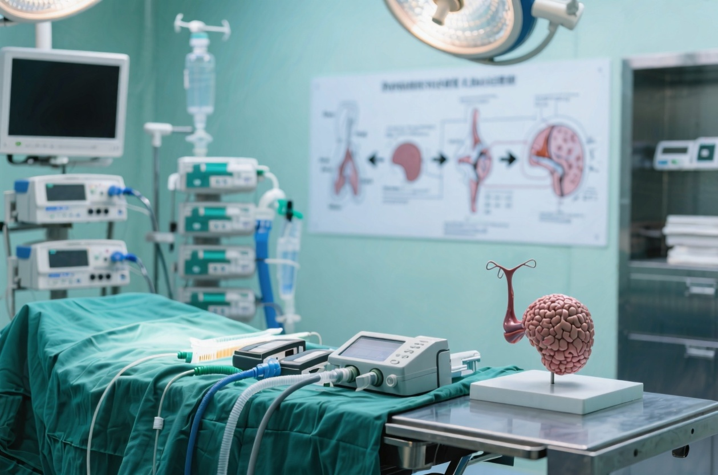


禁忌证
绝对禁忌证
相对禁忌证
特殊人群禁忌
未经处理的气胸患者严禁行高压氧治疗，如张力性气胸未及时引流，可能导致肺组织进一步受压引发呼吸衰竭。
重度肺气肿伴肺大疱患者需谨慎，2018年某医院曾报道1例因高压氧诱发肺大疱破裂致自发性气胸案例。
孕妇妊娠早期（前3个月）应避免高压氧治疗，动物实验显示高氧环境可能增加胚胎发育异常风险。

Slide 31
治疗中的监测
生命体征实时监测
氧舱内环境监测
患者状态观察
治疗中需每15分钟监测血压、心率、血氧饱和度，如某患者出现心率骤升至120次/分，立即暂停治疗并排查原因。
持续监测舱内氧浓度（维持23%以下）、温度（18-25℃）和湿度，某医院曾因氧浓度超标触发报警及时处理。
密切观察患者有无烦躁、面肌抽搐等氧中毒先兆，如潜水员高压氧治疗中出现口唇颤动，需立即减压处理。

Slide 32
不良反应处理
气压伤处理
氧中毒处理
减压病处理
若患者出现中耳气压伤，立即停止升压，指导其做吞咽或捏鼻鼓气动作，必要时给予麻黄碱滴鼻液缓解症状。
一旦出现抽搐等氧中毒症状，立即中断高压氧治疗，让患者呼吸空气，将其移至通风处并保持呼吸道通畅。
若发生减压病，需迅速将患者送入高压氧舱进行加压治疗，同时监测生命体征，给予补液等支持治疗。

